Slide 1
2 класс Правописание парных согласных на конце слов
Урок №3, учебник Р.Н. Бунеев, Е.В.Бунеева, О.В.Пронина
Мищенко Ольга Анатольевна
учитель начальных классов
высшей квалификационной категории
ГБОУ школы 106 г. Санкт-Петербурга

Slide 2
РАЗМИНКА
Приземление самолёта
На какой площадке может приземлиться каждый самолётик?
Проведи линию.

Slide 3
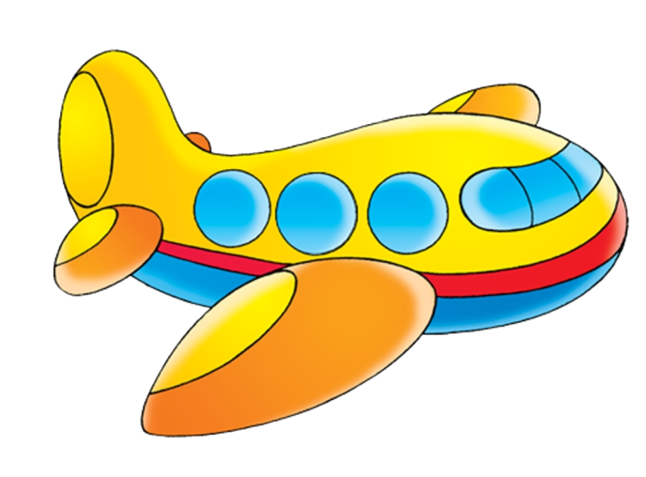
Т
Д
компо_
мё_
самолё_
ко_
лё_
пило_

Slide 4
РАЗМИНКА
ПРОЧИТАЙ СЛОВА
КАК ТЫ ИХ ЗАПИШЕШЬ?
КАКИЕ ТРУДНОСТИ МОГУТ ВОЗНИКНУТЬ ПРИ НАПИСАНИИ?

Slide 5
[нарот]
[горат]
[вакрук]
[раскас]
народ
город
вокруг
рассказ

Slide 6
ВСПОМНИ МОДЕЛЬ ОРФОГРАММЫ
ПАРНАЯ СОГЛАСНАЯ НА КОНЦЕ СЛОВ

Slide 7
Почему произношение и написание неодинаковы?
Обозначь орфограмму правильно.
Как ты думаешь, чему будем учиться сегодня на уроке?
Какие цели поставим перед собой?
(цель это то, чего ты хочешь добиться)

Slide 8
Цель:
Правильно определять орфограмму парная согласная на конце слова.
Уметь её правильно обозначать.
Уметь подбирать проверочные слова для этой орфограммы.

Slide 9
Найди парные согласные, которые при написании нужно проверять:
СУГРОБЫ | ЛОСЬ
АРБУЗ | СОН
ЗНАКИ | ЛЁД
ШАРФ | ЛЕВ
УТЮГ | НОЖ

Slide 10
ВСПОМНИ!
Как найти в слове орфограмму?
Какие согласные на конце слов не вызовут сомнений при написании?
Л,М,Н, Р,Х, Ц,Ч
ПОЧЕМУ?

Slide 11
Выполняем задание вместе!
В тексте подчеркни слова со звонкими и глухими согласными на конце слова, которые нужно проверять при их написании. Подбери для них проверочные слова.
И днём, и ночью сыплет снег,
Река остановила бег.
Мороз построил мост
Из голубого льда.

Slide 12
Выполняем задание В ГРУППЕ!
В выделенных словах подчеркни парные согласные, которые нужно проверить. В столбиках найди проверочные слова и выдели в них проверенную орфограмму.
брат | город
собрат | города
братик | пригород
браток | городок
братец | городишко
братство | городской

Slide 13
Выполняем задание в ПАРАХ!
Вставь пропущенную парную согласную на конце слова
ГРИ… | СВЯ…Ь
СУ… | КУЛА…
ШКА… | МЁ…
МОРКО…Ь | ФЛА…
ЭТА… | МАЛЫ…
СВЕ… | РЫ…Ь
Б
П

Slide 14
Выполни задание сам!
Заполни таблицу. Обозначь орфограмму. После выполнения выполни взаимопроверку в парах.
Проверяемое слово | Проверочное слово
ХЛЕБ
РЫБАК
ПАРАТ
МОРОЗ
ГОЛОС
ВЫХОД
ТВОРОК
СТОРОШ
КАРАНДАШ

Slide 15
Выполни в тетрадь сам!
Упр. 245 учебник
Упр. 249 Д.м.

Slide 16
Вспомни цель нашего урока
Сравни с результатом: совпадает ли он с целью?
Если совпадает, то цель достигнута.
А если не совпадает? Подумай, что не получилось?
Заполни листки самооценки

Slide 17
Листы самооценки
Я сегодня научилась ……
Мне было интересно …..
Теперь я смогу сам ……

Slide 18
Д.з. по выбору: 1. Просмотри заданные упражнения в учебнике и «Дидактическом материале». 2. Выбери для себя тот уровень, который ты можешь выполнить самостоятельно.
Необходимый уровень: уч. №243(т.), 244 (т.)
Программный уровень: уч.№244(т.), Д.м. №249 (т.)

